Slide 1

第 1 章
概 论

Slide 2
概论
数据结构概念
算法设计分析
基本 概念
逻辑 结构
存储 结构
基本 概念
基本 算法
算法 分析
1、数据对象 2、数据类型
1、逻辑结构分类 2、逻辑结构特点
存储结构分类
1、算法评价标准 2、算法描述语言 3、算法设计步骤
1、穷举 2、递推 3、迭代 4、递归
1、事前估计 2、事后测量 3、问题规模 4、执行频率 5、时间复杂度 6、空间复杂度
1、从问题出发，寻找可能的解决方案，结合计算机选择合适的算法。
2、建立解决问题的数据模型和程序框架，并用伪代码，描述一系列步骤。
3、细化程序框架，用程序设计语言写出完整的数据结构和程序代码
正确性、健壮性、可读性、高效性、简单性
线性结构、非线性结构（树形结构、图结构等）
顺序存储、链式存储、散列存储、索引存储
算法执行所需要的输入量，例如树（结点），图（边和顶点）等。
基本数据类型和构造数据类型
统计算法的每一条指令的执行次数
Notes:
数据对象：不仅仅指数据元素的集合，还要考虑数据对象所包括的操作。
逻辑结构的特点：一对一，一对多，多对多
递推法：例如斐波那契数列（当然也可以使用递归法）；从前面的一些量推出后面的一些量；
迭代法：用牛顿迭代法求方程f(x)=2x³-4x²+3x-7=0在x=2.5附近的实根，直到满足|x_{n}-x_{n-1}|<10⁻⁶为止。 牛顿迭代公式为：x_{n}=x_{n-1}-f(x_{n-1})/f’ (x_{n-1}) 等高次方程、大型线性方程组等

Slide 3

§1 引子
【定义】“数据结构是计算机中存储、组织数据的方式。精心选择的数据结构可以带来最优效率的算法。”
[例1.1] 该如何摆放书，才能让读者很方便地找到你手里这本《数据结构》？

Slide 4
§1 引子
【分析】
[方法1] 随便放----任何时候有新书进来，哪里有空就把书插到哪里。
查找效率极低！
[方法2] 按照书名的拼音字母顺序排放。
有时插入新书很困难！
[方法3] 把书架划分成几块区域，每块区域指定摆放某种类别的图书；在每种类别内，按照书名的拼音字母顺序排放。
可能造成空间的浪费！
Notes:
方法3也有可能造成类似于书的索引，当把所有的内容都作为目录时，就失去了目录的意义。

Slide 5
§1 引子
[例1.2] ：写程序实现一个函数PrintN，使得传入一个正整数为N的参数后，能顺序打印从1到N的全部正整数。
void PrintN ( int N )
{ int i;
for ( i=1; i<=N; i++ )
printf(“%d\n”, i );
return;
}
void PrintN ( int N )
{ if ( N > 0 ){
PrintN( N-1 );
printf("%d\n", N );
}
}
课堂实践：程序1-3-1和1-3-2

Slide 6
[例1.3] 多项式的标准表达式可以写为：
f(x) = a₀ + a₁x + a₂x² +… + a_{n}x^{n}
现给定一个多项式的阶数 n，并将全体系数存放在数组 a[ ]里。请写程序计算这个多项式在给定点 x 处的值。
[方法1] 计算多项式函数值的直接法
double f( int n, double a[ ], double x )
{ /* 计算阶数为n，系数为a[0]...a[n]的多项式在x点的值 */
int i;
double p = a[0];
for ( i=1; i<=n; i++ )
p += a[i]*pow(x, i);
return p; }

Slide 7
f(x) = a₀ + a₁x + a₂x² +… + a_{n}x^{n}
[方法2] 秦九韶法
f(x) = a₀ + x (a₁+ x (a₂ +… + x (a_{n}) …)
double f( int n, double a[ ], double x )
{ /* 计算阶数为n，系数为a[0]...a[n]的多项式在x点的值 */
int i;
double p = a[n];
for (i=n; i>0; i--)
p = a[i-1] + x*p;
return p;
}

Slide 8
代码1.6 测试函数function()的运行时间
#include <stdio.h>
#include <time.h>
clock_t start, stop; /* clock_t是clock()函数返回的变量类型 */
double duration; /* 记录被测函数运行时间，以秒为单位 */
int main ()
{ /* 不在测试范围内的准备工作写在clock()调用之前*/
start = clock(); /* 开始计时 */
MyFunction(); /* 把被测函数加在这里 */
stop = clock(); /* 停止计时 */
/* 计算运行时间 */
duration = ((double)(stop - start))/CLK_TCK;
/* 其他不在测试范围的处理写在后面，例如输出duration的值 */
return 0; }
自查资料学习
课后实践：程序1-7 (P6)
Notes:
CLK_TCK：机器时钟每秒所走的时钟打点数
在本地机器中的CLK_TCK是多少呢？
#include <stdio.h>
#include<time.h>
int main(int argc, char **argv) {
printf("%d\n",CLK_TCK); //打印每秒的打点数
return 0;
}

Slide 9
【总结】
即使解决一个非常简单的问题，往往也有多种方法，且不同方法之间的效率可能相差甚远
解决问题方法的效率
跟数据的组织方式有关（如例1.1）
跟空间的利用效率有关（如例1.2）
跟算法的巧妙程度有关（如例1.3）

Slide 10
概论
数据结构概念
算法设计分析
基本 概念
逻辑 结构
存储 结构
基本 概念
基本 算法
算法 分析
1、数据对象 2、数据类型
1、逻辑结构分类 2、逻辑结构特点
存储结构分类
1、算法评价标准 2、算法描述语言 3、算法设计步骤
1、穷举 2、递推 3、迭代 4、递归
1、事前估计 2、事后测量 3、问题规模 4、执行频率 5、时间复杂度 6、空间复杂度
1.2 数据结构-1.2.1 定义
Notes:
数据对象：不仅仅指数据元素的集合，还要考虑数据对象所包括的操作。
逻辑结构的特点：一对一，一对多，多对多
递推法：例如斐波那契数列（当然也可以使用递归法）；从前面的一些量推出后面的一些量；
迭代法：用牛顿迭代法求方程f(x)=2x³-4x²+3x-7=0在x=2.5附近的实根，直到满足|x_{n}-x_{n-1}|<10⁻⁶为止。 牛顿迭代公式为：x_{n}=x_{n-1}-f(x_{n-1})/f’ (x_{n-1}) 等高次方程、大型线性方程组等

Slide 11
1.2 数据结构-1.2.1 定义
❖ 数据对象： 计算机要处理的事物，如例1中“图书” 。
❖ 操作：处理事物的动作集合，如例1中的“查找”和“插入”，例2的函数“求值”等。
❖ 算法： 操作的实现方法，如例1的按字母序排放的“查找”和“插入”、例2的“直接法”和“秦九韶法”等；
通常一个算法用一个函数来实现。
❖ 逻辑结构：数据对象的逻辑组织关系。分为“线性”、“树”和“图”。例1中按方法1来处理，就是把图书集看成是线性的结构；按方法3来处理，就是把图书集看成是树型的结构。
❖ 物理结构：数据对象信息在计算机内存中的存储组织关系。一般分为“顺序存储”和“链式存储”。

Slide 12
1.2 数据结构-1.2.2 抽象数据类型
❖ 数据类型： 数据对象的类型确定了其“操作集”和“数据定义域”。
❖ 抽象数据类型： “抽象”的意思，是指我们描述数据类型的方法是不依赖于具体实现的，即数据对象集和操作集的描述与存放数据的机器无关、与数据存储的物理结构无关、与实现操作的算法和编程语言均无关。简而言之，抽象数据类型只描述数据对象集和相关操作集“是什么”，并不涉及“如何做到”的问题。
Notes:
比如二叉树的抽象数据类型：数据对象集：一个有穷的结点集合。这个集合可以为空，若不为空，则它是由根结点和其左、右二叉子树组成；
以及操作集：对于所有 BT∈ BinTree，重要的操作有：
1、bool IsEmpty( BinTree BT )： 若BT为空返回true; 否则返回false；
2、void Traversal( BinTree BT )：二叉树的遍历（中序、前序、后序、层序），即按某一顺序访问二叉树中的每个结点仅一次；
3、BinTree CreatBinTree( )：创建一个二叉树。

Slide 13
[例1.4]“矩阵”的抽象数据类型定义
类型名称：Matrix
数据对象集：一个M×N的矩阵 A。
操作集：对于任意矩阵A、B、C ∈ Matrix，以及正整数i、j、M、N，以下仅列出几项有代表性的操作。
1）Matrix Create( int M, int N )：返回一个M×N的空矩阵；
2） int GetMaxRow( Matrix A )：返回矩阵A的总行数；
3）int GetMaxCol( Matrix A )：返回矩阵A的总列数；
4）ElementType GetEntry( Matrix A, int i, int j )：返回矩阵A的第i行、第j列的元素；
5）Matrix Add( Matrix A, Matrix B )：如果A和B的行、列数一致，则返回矩阵C=A+B，否则返回错误标志；
6） Matrix Multiply( Matrix A, Matrix B )：如果A的列数等于B的行数，则返回矩阵C = AB，否则返回错误标志；
7）……

Slide 14
概论
数据结构概念
算法设计分析
基本 概念
逻辑 结构
存储 结构
基本 概念
基本 算法
算法 分析
1、数据对象 2、数据类型
1、逻辑结构分类 2、逻辑结构特点
存储结构分类
1、算法评价标准 2、算法描述语言 3、算法设计步骤
1、穷举 2、递推 3、迭代 4、递归
1、事前估计 2、事后测量 3、问题规模 4、执行频率 5、时间复杂度 6、空间复杂度
1.3 算法-1.3.1 定义
Notes:
数据对象：不仅仅指数据元素的集合，还要考虑数据对象所包括的操作。
逻辑结构的特点：一对一，一对多，多对多
递推法：例如斐波那契数列（当然也可以使用递归法）；从前面的一些量推出后面的一些量；
迭代法：用牛顿迭代法求方程f(x)=2x³-4x²+3x-7=0在x=2.5附近的实根，直到满足|x_{n}-x_{n-1}|<10⁻⁶为止。 牛顿迭代公式为：x_{n}=x_{n-1}-f(x_{n-1})/f’ (x_{n-1}) 等高次方程、大型线性方程组等

Slide 15
【定义】一个算法是解决某一类问题的步骤的描述。一般而言，算法应该符合以下五项要求：
(1) 输入：它接受一些输入（有些情况下不需要输入）；
(2) 输出：至少产生一个输出；
(3) 确定性：算法的每一步必须有充分明确的含义，不可以有歧义；
有限性：算法是一个有限指令集，并一定在有限步骤之后终止；
可行性：算法的每一步必须在计算机能处理的范围之内
➢ 另外，算法的描述可以不依赖于任何一种计算机语言以及具体的实现手段。可以用自然语言、流程图等方法来描述。
➢ 但是，用某一种计算机语言进行伪码描述往往使算法容易被理解，本书即采用C语言的部分语法作为描述算法的工具。

Slide 16
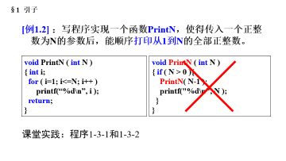

§1.3.2 算法复杂度
❖ 什么是“好”的算法？
❖ 具体衡量、比较算法优劣的指标主要有两个：
➢ 空间复杂度S(n) ——根据算法写成的程序在执行时占用存储单元的长度。这个长度往往与输入数据的规模有关。空间复杂度过高的算法可能导致使用的内存超限，造成程序非正常中断。
○ 讨论例1.2的两种算法的空间复杂度（P₂）

Slide 17

❖ 例1.2 的普通函数调用的S(n)： S(n) = C
其中：C是1个单位的内存空间占用存储单元的长度， 固定常数
【结论】1.2 的普通函数调用的S(n)=O(1)。
❖ 例1.2 的实现函数PrintN的递归算法的S(n)： S(n) = C · n
其中：n是需要打印的整数的个数，是变量；C是1个单位的内存空间占用存储单元的长度， 固定常数
【结论】1.2 的实现函数PrintN的递归算法S(n)=O(n)。

Slide 18
§1.3.2 算法复杂度
➢ 时间复杂度 T(n) ——根据算法写成的程序在执行时耗费时间的长度。这个长度往往也与输入数据的规模有关。时间复杂度过高的低效算法可能导致我们在有生之年都等不到运行结果。
○ 讨论例1.3 的算法时间复杂度。(P4)
每次涉及1次加法和1次乘法，那么循环N次就是n次加法和n次乘法，所需时间为c1*n+c2*n，化简(c1+c2)*n
例1.3的秦九韶算法公式： p = a[i-1] + x*p;
秦九韶算法的T(n)化简为： T₁(n) = C · n
其中：n是多项式的阶数，是变量；C是执行1次加法和乘法需要的时间，固定常数
Notes:
C1和c2分别是一次加法和一次乘法的时间

Slide 19


每次涉及1次加法和i次乘法，那么循环N次就是n次加法、(1+2+…+n)=n(n+1)/2=(n²+n)/2= 次乘法，所需的总时间为：
例1.3的简单直接算法(P4)的T(n)为： p = p +a[i]*pow(x,i)
简单直接算法的T(n)比较大： T₂(n) = c₁n²+c₂n ，其中：n是多项式的阶数，是变量；
c₁是执行1/2次乘法需要的时间，
c₂是执行1次加法和1/2次乘法需要的时间，都是固定常数。
Notes:
简单直接算法：，每一次涉及i次乘法和1次加法运算，所以全部计算涉及
n次加法，和（1+2+…+n）=(n²+n)/2次乘法。即c₁是执行1/2次乘法需要的时间，
c₂是执行1次加法和1/2次乘法需要的时间，都是固定常数。

Slide 20
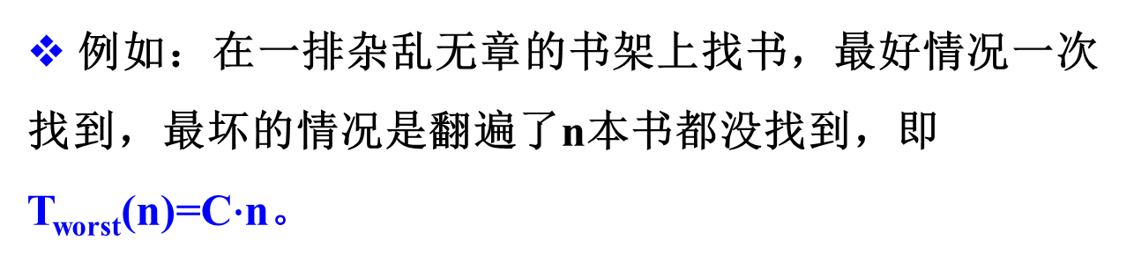
❖ 我们经常关注下面两种复杂度：
➢ 最坏情况复杂度 ： T_{worst}(n)
➢ 平均复杂度 ： T_{avg}(n)
➢ 显然: T_{avg}(n) ≤ T_{worst}(n)。
对 T_{worst}(n) 的分析往往比对 T_{avg}(n)的分析容易。

Slide 21
1.3.3 渐进表示法
❖ 如果:
程序A执行了(3N+4)步，程序B执行了(3N+2)步， A一定比B慢吗？
❖ No！
❖ Why?
时间复杂度&空间复杂度
精确的比较程序执行的步数是没有意义的，因为每步执行的时间可能不同，所以在“度量”一个算法的时间复杂度时，与算法的“1步”执行需要的工作量无关。
Notes:
精确的比较程序执行的步数是没有意义的，因为每步执行的时间可能不同，所以在“度量”一个算法的时间复杂度时，与算法的“1步”执行需要的工作量无关。

Slide 22
❖ 如何来“度量”一个算法的时间复杂度呢？
➢ 首先，它应该与运行该算法的机器和编译器无关；
➢ 其次，它应该与要解决的问题的规模 n 有关；
（有时，描述一个问题的规模需要多个参数）
➢ 再次，它应该与算法的“1步”执行需要的工作量无关！
➢ 所以，在描述算法的时间性能时，人们只考虑宏观渐近性质，即当输入问题规模 n“充分大”时，观察算法复杂度随着 n 的“增长趋势”：
Notes:
例如：T(n) = n + 1，当 n 增大时，常数 1 对于最后的结果来说越来不越没存在感，如果我们需要 T(n) 的近似值的话，我们要做的就是把 1 给忽略掉，直接认为 T(n) 的运行时间就是 O(n)。

Slide 23
当变量n不断增加时，解决问题所需要的时间的增长关系。
❖ 比如：线性增长： T(n) = c·n
即问题规模n增长到2倍、3倍……时，解决问题所需要的时间T(n)也是增长到2倍、3倍……（ 与c无关 ）
❖ 平方增长： T(n) = c·n²
即问题规模n增长到2倍、3倍……时，解决问题所需要的时间T(n)增长到4倍、9倍…… （ 与c无关 ）

Slide 24
1.3.3 复杂度的渐进表示法
❖ 引入下面几种数学符号：
【定义1.1】 T (n) = O(f(n)) 表示存在常数c > 0, n₀ > 0 ，使得当 n ≥ n₀ 时有 T (n) ≤ c· f(n)，O表示最小的上界函数
例1.3 中秦九韶算法的时间复杂度是怎样的呢？
秦九韶算法的T(n)化简为： T₁(n) = C · n
所以，秦九韶算法的时间复杂度是O(n)

Slide 25
例1.3 中简单直接算法的时间复杂度是怎样的呢？
简单直接算法的T(n)比较大： T₂(n) = c₁n²+c₂n
简单直接法的时间复杂度是O(n²) 。
【定义1.2】 T (n) = Ω(g(n)) 表示存在常数c > 0, n₀ > 0 ，使得当 n ≥ n₀ 时有 T (n) ≥ c · g(n)， Ω表示最大的下界函数
【定义1.3】 T (n) = Θ(h(n)) 表示T (n) = O(h(n)) 同时T (n) = Ω(h(n))

Slide 26
1.3.3 复杂度的渐进表示法
❖ 表1.1 ：常用函数增长表：
 | 输入规模n
函数 | 1 | 2 | 4 | 8 | 16 | 32
1 | 1 | 1 | 1 | 1 | 1 | 1
log₂ n | 0 | 1 | 2 | 3 | 4 | 5
n | 1 | 2 | 4 | 8 | 16 | 32
n log₂ n | 0 | 2 | 8 | 24 | 64 | 160
n² | 1 | 4 | 16 | 64 | 256 | 1024
n³ | 1 | 8 | 64 | 512 | 4096 | 32768
2^{n} | 2 | 4 | 16 | 256 | 65536 | 4294967296
n! | 1 | 2 | 24 | 40326 | 2092278988000 | 26313 × 10³³

Slide 27
2^{n}
n²
n log n
f
n
log n
n

Slide 28
❖ 对给定的算法做渐进分析时，有几个小窍门：
(1)若两段算法分别有复杂度T₁(n) = O(f₁(n)) 和 T₂ (n) = O(f₂(n)) ，
▲那么两段算法串联在一起的复杂度:
T₁(n)+T₂ (n) = max( O(f₁(n)), O(f₂(n)) )
▲那么两段算法嵌套在一起的复杂度:
T₁(n) × T₂ (n) = O( f₁(n) × f₂(n) )
(2) 若 T(n)是关于n的k阶多项式，那么T(n) = Θ(n^{k})
(3) 一个循环的时间复杂度等于循环次数乘以循环体代码的复杂度。例如下面循环的复杂度是O(N)：
for ( i=0; i<N; i++ ) { x = y*x + z; k++; }

Slide 29
(4) 若干层嵌套循环的时间复杂度等于各层循环次数的乘积再乘以循环体代码的复杂度。
例如下列2层嵌套循环的复杂度是O(N²)：
for ( i=0; i<N; i++ )
for ( j=0; j<N; j++ )
{ x = y*x + z; k++; }

Slide 30
(5) if-else 结构的复杂度取决于if的条件判断复杂度和两个分枝部分的复杂度，总体复杂度取三者中最大。即对结构：
if (P1) /* P1的复杂度为 O(f₁) */
P2; /* P2的复杂度为 O(f₂) */
else
P3; /* P3的复杂度为 O(f₃) */
总复杂度为 max( O(f₁), O(f₂), O(f₃) ) 。

Slide 31
【练习】请判断下列程序的时间复杂度。
1、printf(“Hello,World!”);
2、for(i=1;i<=n;i++)
printf(“Hello,World!”);
3、 for(i=1;i<=n;i++){
for(j=1;j<=n;j++)
printf(“Hello,World!”);
}
O(1)
O(n)
O(n²)

Slide 32
4、 for(i=1;i<=n;i++){
printf(“Hello,World!”);
for(j=1;j<=n;j++)
printf(“I’m Cathrine!”);
}
5、while(n>1){
printf(“%d”,n);
n-=2;
}
O(n²)
O(n)

Slide 33
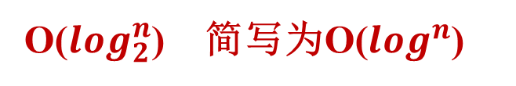



6、while(n>1){
printf(“%d”,n);
n/=2;
}
Notes:
logN在N趋于无穷大时趋于常数，常数的平方还是常数，而O（N²）是趋于无穷大的
logN²=2logN

Slide 34
9、下列函数中，哪个函数具有最慢的增长速度（ ）：
A.N(logN)²
B.N²logN
C.NlogN²
D.N^{1.5}
C

Slide 35
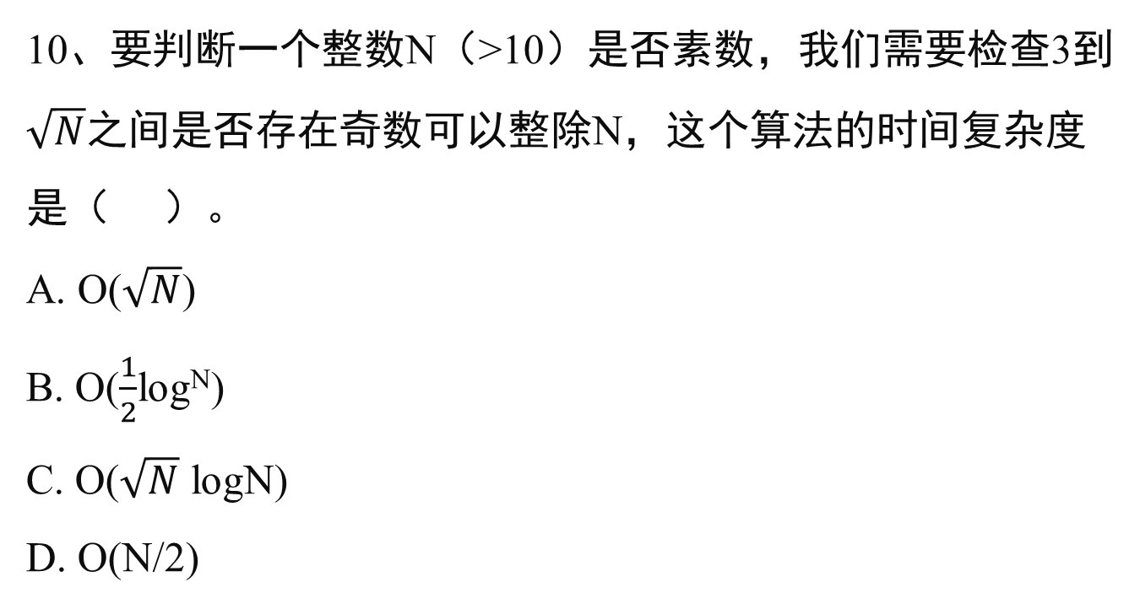
A

Slide 36
11、下面代码段的时间复杂度是（ ）。
x=n; //n>1
y=0;
while( x≥(y+1)*(y+1) )
y++;
A. O(log₂n) B.O(n) C.O(n^{1/2}) D.O(1)
C
Notes:
while循环共进行了p次循环，且满足p²=n;所以p=n^{1/2}

Slide 37
12、if(A>B){
for(i=0; i<N; i++)
for(j=N*N; j>i; j--)
A+=B; }
else{
for(i=0; i<N*2; i++)
for(j=N*2; j>i; j--)
A+=B; }
O(n³)
O(n³)
O(n²)

Slide 38
13、下列程序的时间复杂度是（ ）。
int func ( int n ) {
int i = 0, sum = 0;
while ( sum < n ) sum += ++i; return i;
}
A.O(nlogn) B.O(n) C.O(n^{1/2}) D.O(logn)
C
Notes:
C
++i， i = 1，2，3，4，5，···，k。 sum = 1+2+3+4+5+···+k = k*(k+1)/2。
C

Slide 39
【应用实例】最大子列和问题
【问题】给定 n个整数(可以是负数)的序列{a₁, a₂, …, a_{n}} , 求函数 f(i, j) = max( 0, ) 的最大值。
若全部整数都是负数，则最大子列和为0.

Slide 40

算法1——穷举法
int MaxSubsequenceSum ( const int A[ ], int N )
{
int ThisSum, MaxSum, i, j, k;
/* 1*/ MaxSum = 0; /* 初始化最大子列和 */
/* 2*/ for( i = 0; i < N; i++ ) /* i是子列左端位置 */
/* 3*/ for( j = i; j < N; j++ ) { /* j是子列右端位置*/
/* 4*/ ThisSum = 0; /* ThisSum是从A[i]到A[j]的子列和 */
/* 5*/ for( k = i; k <= j; k++ )
/* 6*/ ThisSum += A[ k ];
/* 7*/ if ( ThisSum > MaxSum ) /* 如果刚得到的这个子列和更大 */
/* 8*/ MaxSum = ThisSum; /*则更新结果*/
} /* i， j 循环结束 */
/* 9*/ return MaxSum;
}
T( N ) = O( N³ )

Slide 41
算法 2——改进的穷举法
int MaxSubsequenceSum ( const int A[ ], int N )
{ int ThisSum, MaxSum, i, j;
MaxSum = 0; /* 初始化最大子列和 */
for( i = 0; i < N; i++ ) { /* i是子列左端位置 */
ThisSum = 0; /* ThisSum是从A[i]到A[j]的子列和 */
for( j = i; j < N; j++ ) { /* j是子列右端位置*/
ThisSum += A[ j ];
/* 对于相同的i，不同的j，只要在j-1次循环的基础上累加1项即可 */
if ( ThisSum > MaxSum ) /* 如果刚得到的这个子列和更大 */
MaxSum = ThisSum; /* 则更新结果 */
} /* j循环结束 */
} /* i循环结束 */
return MaxSum;
}
T( N ) = O( N² )

Slide 42
算法 3——分治法
分治法的概要描述：
第１步：将序列从中分为左右两个子序列；
第２步：递归求得两子列的最大和S_{左}和S_{右}；
第３步：从中分点分头向左、右两边扫描，找出跨过分界线的最大子列和S_{中}；
第４步：Smax=max{S_{左}， S_{右}， S_{中}}
图 解 分 治 法

Slide 43
1
max
治
分
4
0
4
−3
5
−2
−1
2
6
−2
4
5
2
6
T ( N/2 )
1
5
T ( N/2 )
6
8
4
7
11
分析P18代码1.13。
O( N )

Slide 44
T ( N ) = 2 T( N/2 ) + O(N)
= 2 [2 T(( N/2)/2 ) + O(N/2)] + O(N)
= 2² T( N/2² ) + 2O(N)
= ……
= 2^{k} O(1) + c k N 此处 N/2^{k} = 1
= O( N log N )

Slide 45
算法 4——“在线”算法
该算法的核心思想是基于下面的事实：
如果整数序列 {a₁, a₂, …, a_{n}}的最大和子列是 {a_{i}, a_{i+1}, …, a_{j}} ，那么必定有 ，对任意 i ≤ l ≤ j 都成立。
因此，一旦发现当前子列和为负，则可以重新开始考察一个新的子列。

Slide 46
图解“在线”算法
int MaxSubsequenceSum( const int A[ ], int N )
{ int ThisSum, MaxSum, j;
ThisSum = MaxSum = 0;
for ( j = 0; j < N; j++ ) {
ThisSum += A[ j ];
if ( ThisSum > MaxSum )
MaxSum = ThisSum;
else if ( ThisSum < 0 )
ThisSum = 0;
}
return MaxSum;
}
−1
−1
3
3 −2 4 −6
−2
4
−6
1
6
−1
任何时刻, “在线”算法都可以对已经读入的数据序列给出正确的最大子列和答案
T( N ) = O( N )
序列A[ ] 仅需扫描一遍！

Slide 47


上述4种算法用于求最大子列和所需的运行时间比较 (秒)
算法
穷举法
改进穷举法
分治法
在线算法
时间复杂性
O( N³ )
O( N² )
O(N log N)
O( N )
子列大小
N =10
N =100
N =1,000
N =10,000
N =100,000
0.00103
0.47015
448.77
NA
NA
0.00045
0.01112
1.1233
111.13
NA
0.00066
0.00486
0.05843
0.68631
8.0113
0.00034
0.00063
0.00333
0.03042
0.29832
注: 不包括输入子列的时间。
Not Acceptable
Notes:
NA – Not Acceptable, 不可接受的时间

